Slide 1
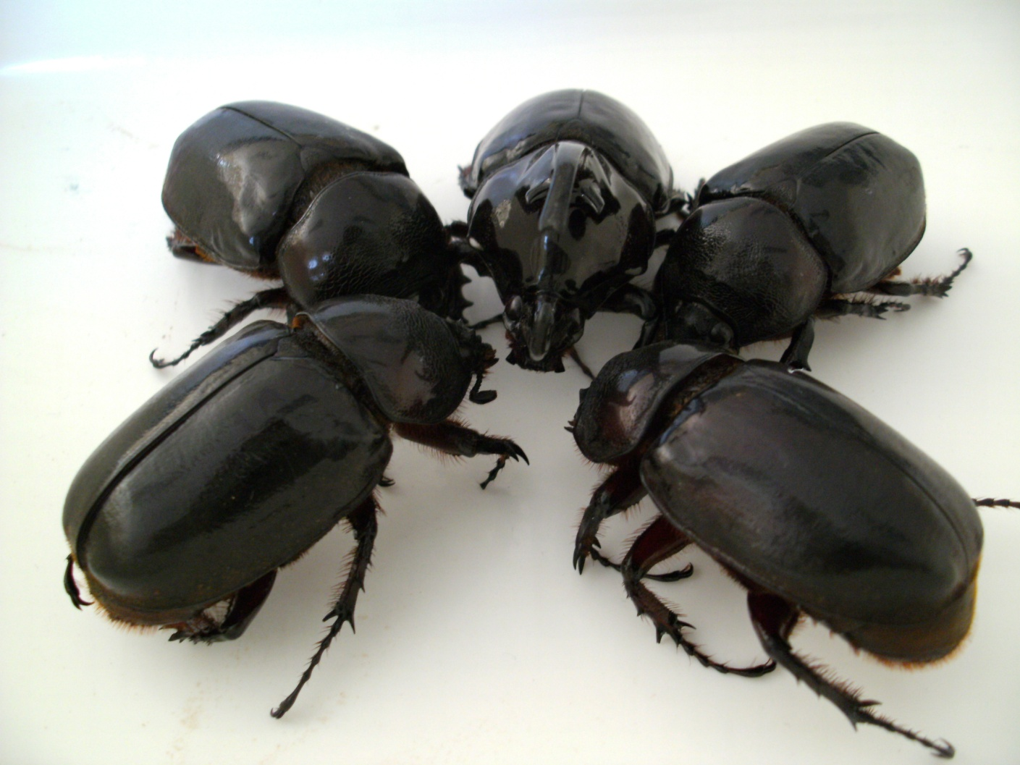
Contribution à l’étude de l’entomophagie à Kinshasa
Travail réalisé par : PAPY NSEVOLO
Promoteur: Prof. FRÉDÉRIC FRANCIS

Slide 2
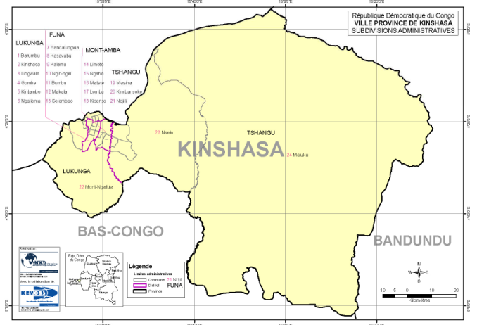
Contexte
Kinshasa (R.D. Congo)
Insécurité alimentaire importante¹ ,
Malnutrition infantile en augmentation¹,
Faibles revenus des ménages¹;
Malgré …
-Relative abondance en espèces d’insectes².
- Disponibilité en ressources naturelles³,
Objectifs …
¹ Kakonde et Tollens (2004), ² Malaisse (1997) ³ Vantomme et al. (2004),

Slide 3
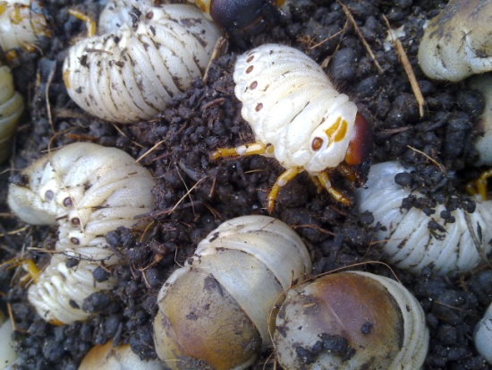
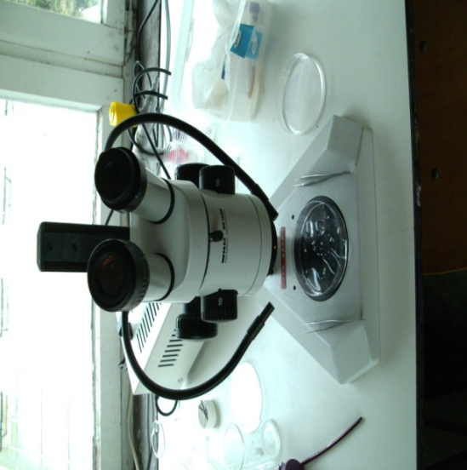
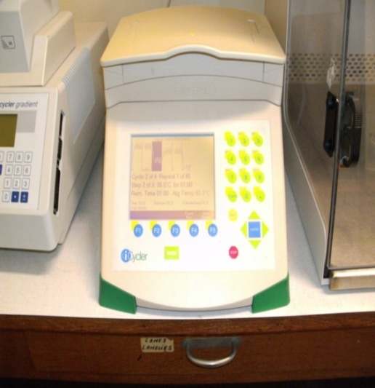
Objectif 1
Contribution à l’inventaire et identification des espèces consommées :
Quels ordres ?
Quelles familles ?
Quelles espèces ?
Quels outils ?
1

Slide 4
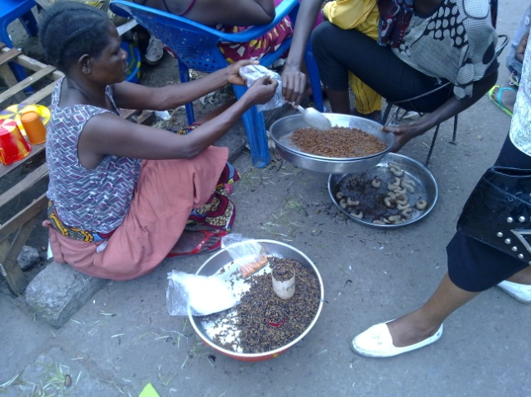
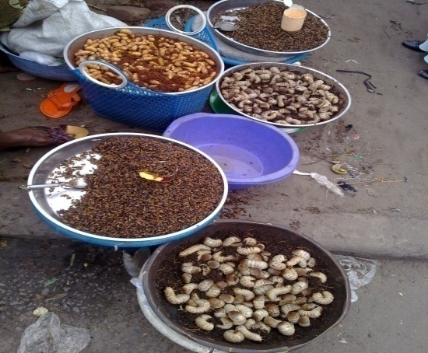
Objectif 2
Contribution à une meilleure caractérisation de l’entomophagie à Kinshasa :
Motivations ?
Habitudes alimentaires ?
Implications sociales ?
Implications économiques ?
2

Slide 5
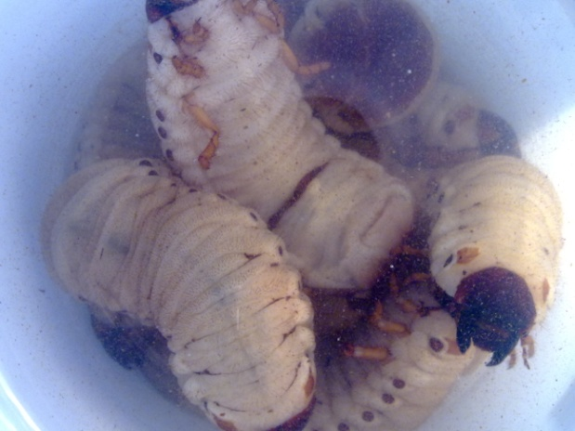
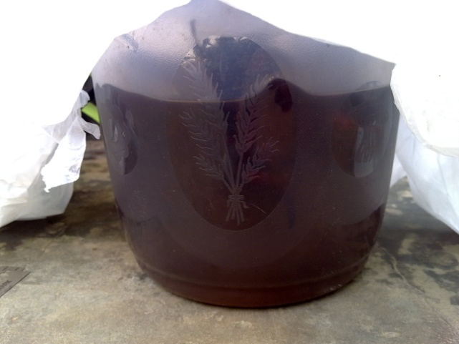
Objectif 3
Contribution à une meilleure caractérisation de la valeur alimentaire des insectes consommés dans la capitale :
Protéines ?
Acides aminés ?
Lipides ?
3

Slide 6
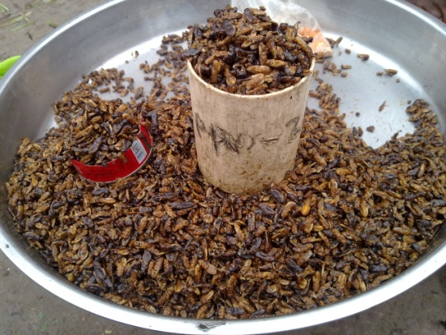
Matériel et méthodes
Collecte d’espèces consommées à travers la capitale
2. Identification taxonomique :
- Approche morphologique (clés dichotomiques)
Typage moléculaire (amorces aléatoires)
3. Enquêtes auprès des vendeurs et consommateurs d’insectes
4. Analyses chimiques (Dumas, Folch)
Résultats …
4

Slide 7
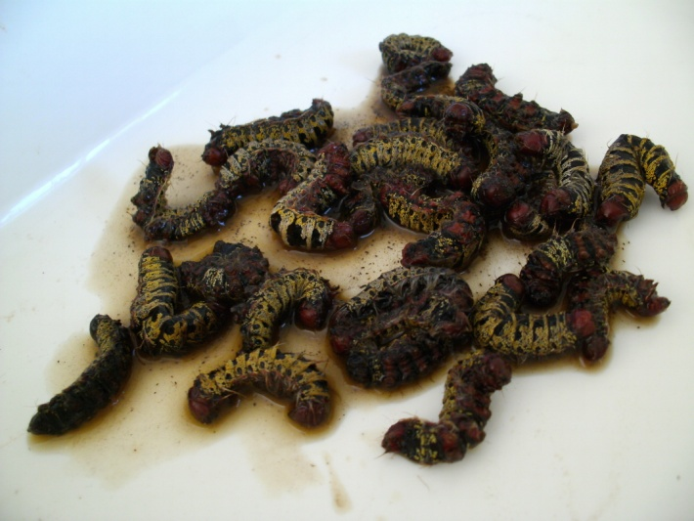
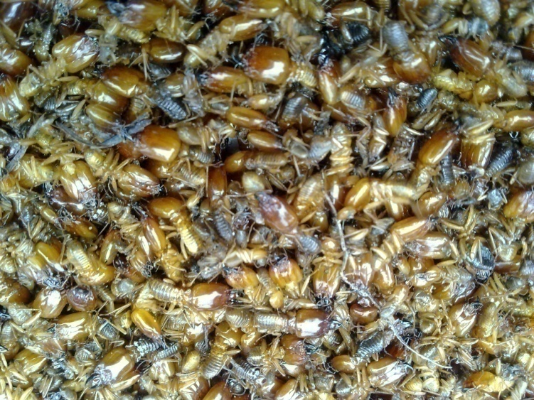
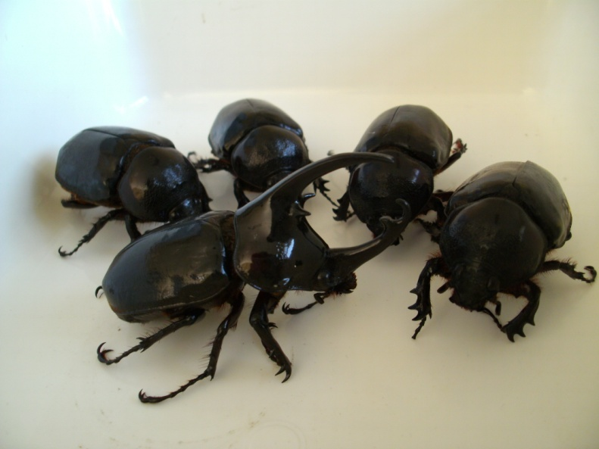
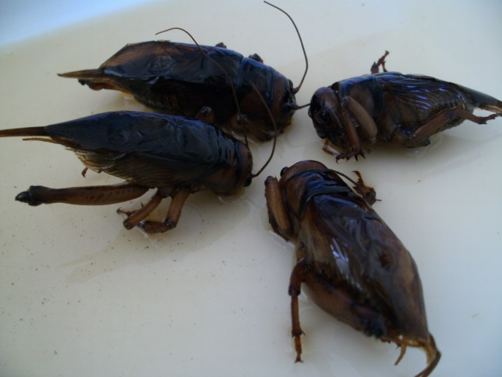
Quatre ordres principaux :
1. Diversité d’espèces consommées
Lépidoptères
Isoptères
Coléoptères
5
Orthoptères

Slide 8
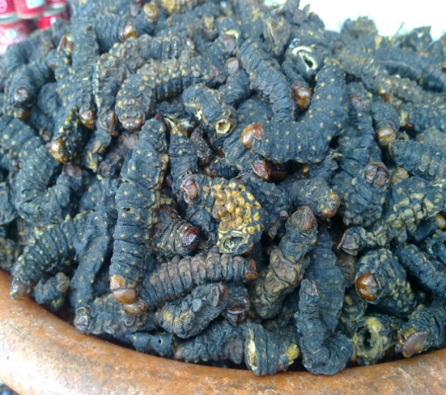
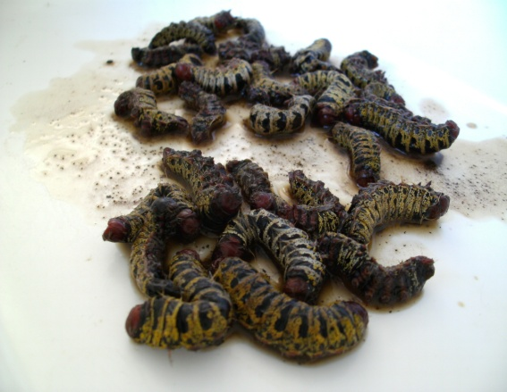
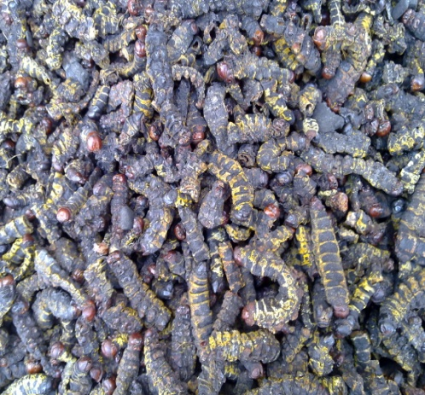
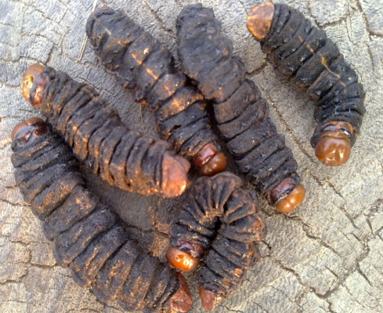
1. Diversité d’espèces consommées
1. 1. Identification taxonomique : Approche morphologique
Lépidoptères :
Principaux insectes vendus et consommés,
Diversité plus importante.
N° éch. | Famille | Nom vernaculaire | Nom scientifique
1 | Saturniidae | Bingubala Jaune | ?
2 | Saturniidae | Bikubala | Elaphrodes lactea
3 | Notodontidae | Tungubi | Cirina forda
4 | Saturniidae | Mikwati-Campagne | Imbrasia sp.
5 | Saturniidae | Misati | ?
6 | Notodontidae | Mingingi | ?
7 | Saturniidae | Makonzo | Imbrasia sp.
8 | Saturniidae | Mangaya | Imbrasia sp.
9 | Saturniidae | Mikwati-Bimpiatu | ?
10 | ? | Mifwangi fwangi | ?
6

Slide 9
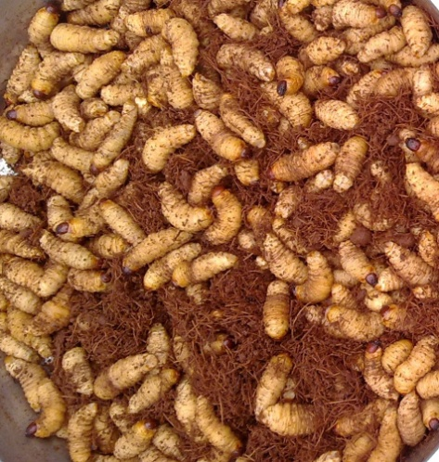
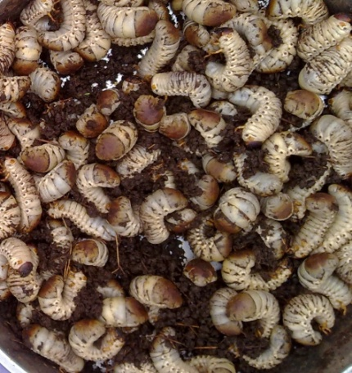
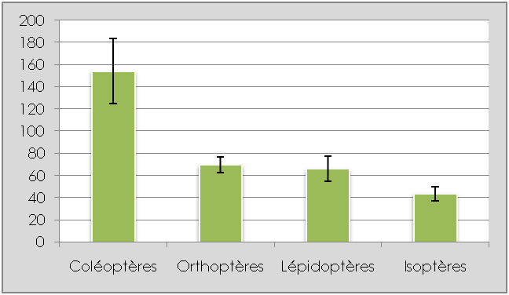
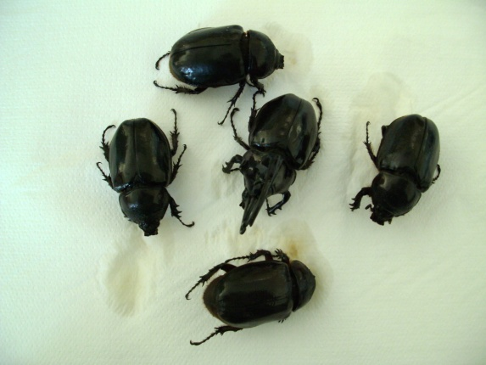
1. Diversité d’espèces consommées
Curculionidae
1. 1. Identification taxonomique : Approche morphologique
Coléoptères:
(1)Larves et adultes sont consommés,
(2) En quantités plus importantes.
Dynastidae
g/pers/jour
a
b
b
b
(F=12,27 ; P< 0,001)
7

Slide 10
1. Diversité d’espèces consommées
Diversité relativement importante d’insectes comestibles mais …
1. 1. Identification taxonomique : Approche morphologique
Plusieurs noms vernaculaires
Peu de données taxonomiques
Difficulté d’accès à des données scientifiques de qualité …
N° | Ordre | Nbre de familles | Nbre d’espèces | Ind.^{(*)} | N° échantillons
1 | Lépidoptères | 2 | 9 | 1 | 1,2,3,4,5,6,7,8,9,10
2 | Coléoptères | 2 | 2 | - | 11,12,13,14
3 | Orthoptères | 1 | 2 | 1 | 15,16
4 | Isoptères | 1 | 2 | 1 | 17,18
Pistes :
Outils moléculaires …
8

Slide 11
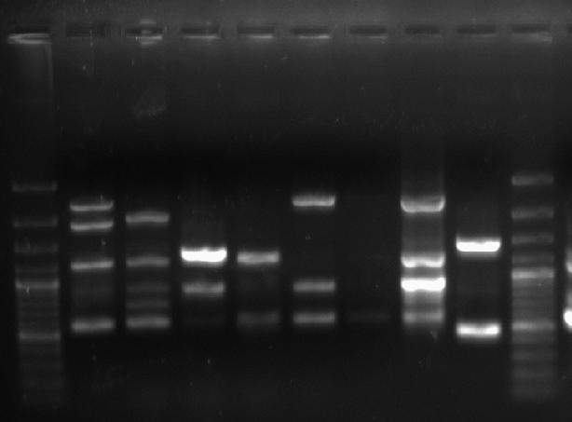
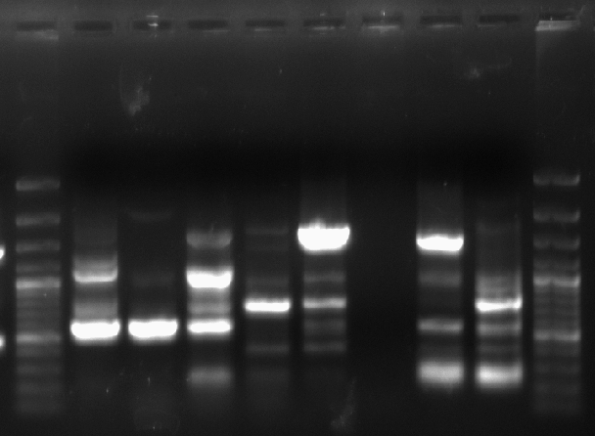
1. Diversité d’espèces consommées
OPK6
1. 2. Identification taxonomique : Approche moléculaire - RAPD
M E1 E2 E3 E4 E5 E6 R1 R2 M
- E1 – E6 : Espèce à identifier (Rhynchophorus sp.)
vs
- R1 – R2 : Espèce de référence (Rhynchophorus phoenicis)
OPK7
M E1 E2 E3 E4 E5 E6 R1 R2 M
N° | Amorce | Séquences 5’ → 3’
1 | OPK6 | CACCTTTCCC
2 | OPK7 | AGCGAGCAAG
9

Slide 12
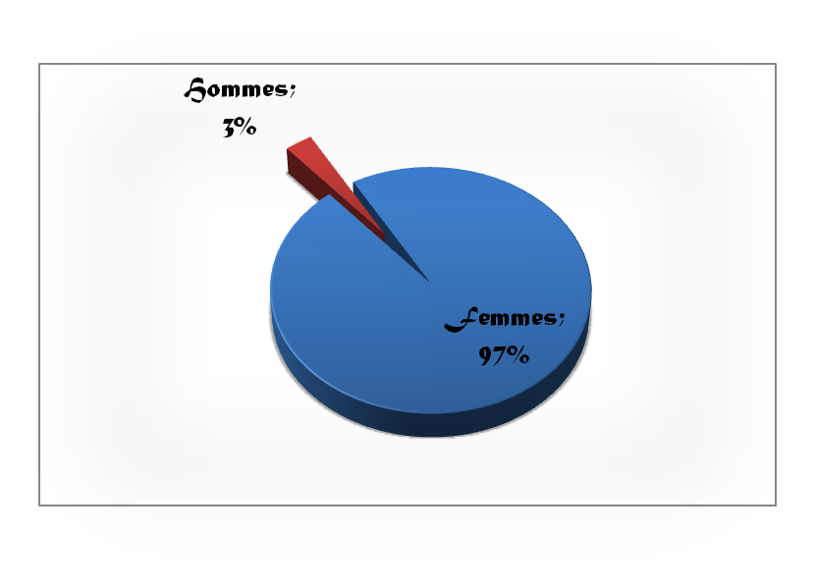
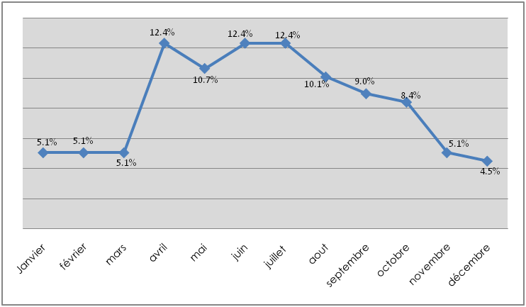
2. Le commerce des insectes à Kinshasa
Femmes, principales actrices
Demande fluctuante
Activité génératrice de revenus => (1) Autonomisation &
(2) Réduction de la pauvreté
Facilite l’accès en protéines => contribution à la réduction de l’insécurité alimentaire
10

Slide 13
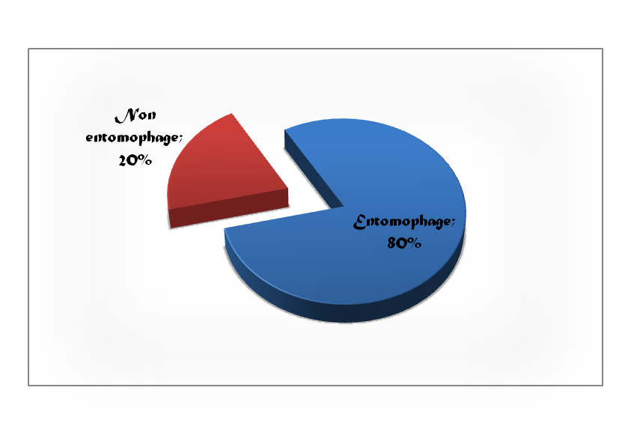
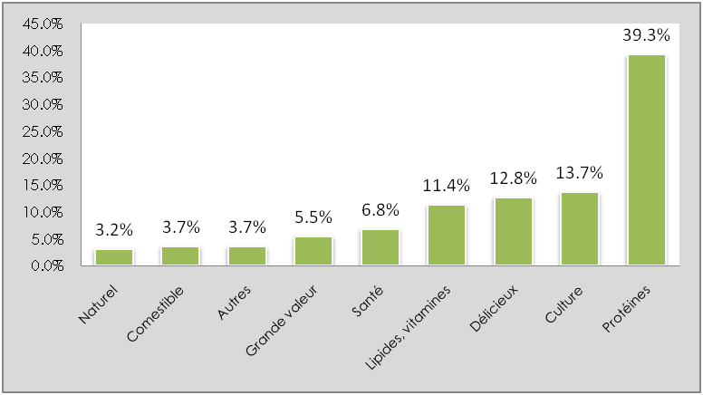
3. Les insectes dans les habitudes alimentaires
Bonne intégration de l’entomophagie
Motivations pour la consommation d’insectes
Aucune influence : (1) du sexe, (2) de l’âge ou (3) du niveau d’études – tous ordres confondus.
11

Slide 14
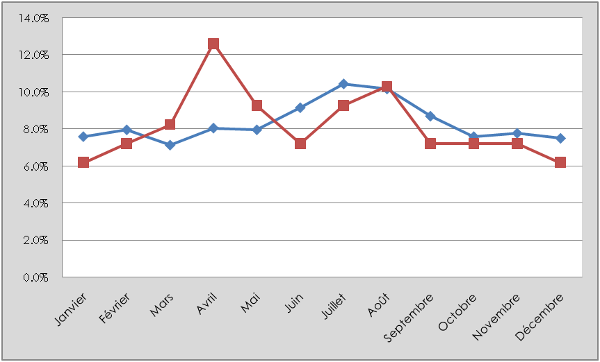
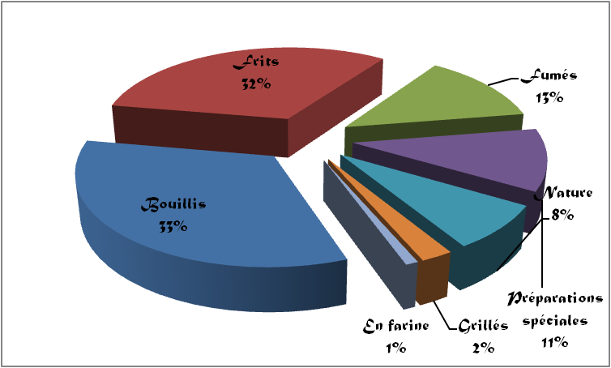
3. Les insectes dans les habitudes alimentaires
Orthoptères
Lépidoptères
Offre annuelle relativement stable pour certaines espèces et fluctuante pour d’autres
Modalités de préparation et/ou consommation -
Plat principal : 33;3% vs
Accompagnement 57,1%
12

Slide 15
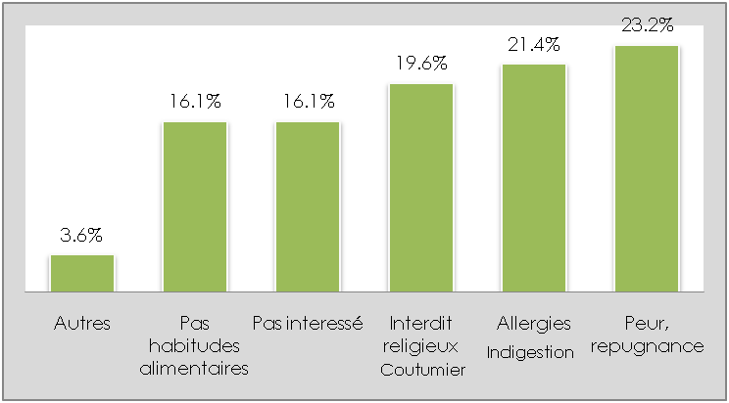
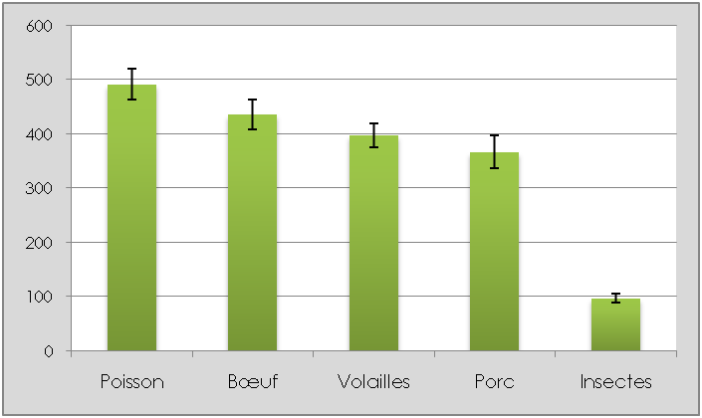
3. Les insectes dans les habitudes alimentaires
Les insectes sont-ils plus ou moins consommés que les autres produits carnés?
(n = 219) | Poissons | Insectes | Volailles | Bœuf | Porc
Fréquence (jours/mois) | 14.03 > 5.1* > 4.13 > 2.87 > 2.52
Quantités consommées (g/pers/j): produits carnés vs insectes
a
a
a
a
b
A propos des non-entomophages: principales raisons de non consommation
13
(F=6,47 ; P< 0,001 )

Slide 16
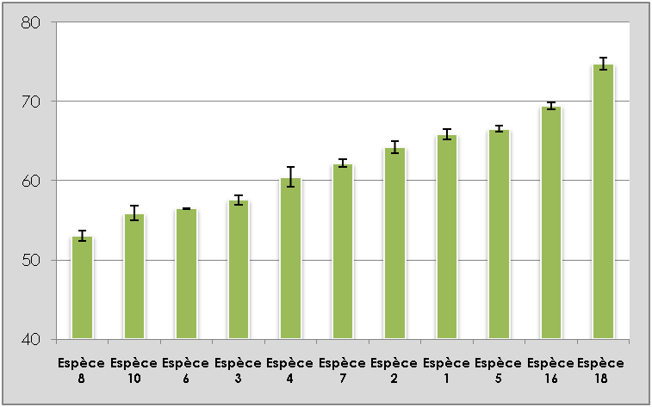
4. Valeur alimentaire de quelques espèces
Les insectes : un concentré de protéines!
Teneur variant
en fonction de l’ordre, famille, et espèce
% de poids sec
a
b
Teneurs appréciables en a.a. essentiels et autres …
d
cd
c
e
e
f
f
f
g
 | Lépidoptères (Bikubala) | Lépidoptères (Imbrasia sp.) | Orthoptères (Makonki)
Tryptophane | 0.766 ± 0.02 | 1.012 ± 0.02 | 0.733 ± 0.01
Lysine | 4.913 ± 0.13 | 4.914 ± 0.03 | 4.341 ± 0.01
Méthionine | 1.077 ± 0.02 | 1.147 ± 0.01 | 1.171 ± 0.03
Phénylalanine | 2.925 ± 0.07 | 3.170 ± 0.15 | 2.255 ± 0.04
Thréonine | 3.381 ± 0.09 | 3.423 ± 0.01 | 2.762 ± 0.01
Valine | 3.853 ± 0.10 | 4.120 ± 0.02 | 4.283 ± 0.08
Leucine | 4.100 ± 0.11 | 4.303 ± 0.05 | 5.403 ± 0.09
Isoleucine | 2.821 ± 0.07 | 2.995 ± 0.03 | 2.982 ± 0.03
Histidine | 2.579 ± 0.06 | 2.187 ± 0.02 | 2.077 ± 0.05
Arginine | 3.540 ± 0.09 | 3.562 ± 0.08 | 4.278 ± 0.14
(F=268,35; P<0,001)
Teneur supérieure > certains produits animaux et végétaux
14

Slide 17
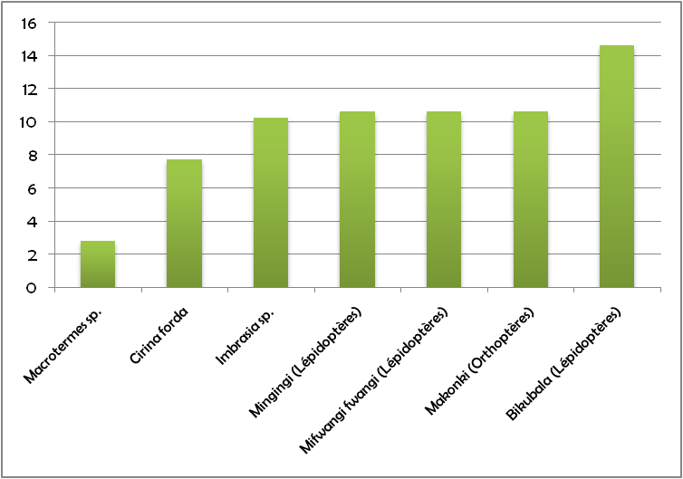
4. Valeur alimentaire de quelques espèces
Des teneurs raisonnables en lipides
% de matière sèche
(Isoptères)
… Mais composition en acides gras … ?
Teneurs variant en fonction des espèces, des ordres et des familles
15

Slide 18
En guise de Conclusion …
Relative diversité en termes d’espèces consommées, mais …
Nécessité d’une meilleure identification d’espèces consommées => Contribution à une meilleure connaissance de la Biodiversité
Améliore disponibilité en protéines, aa essentiels et lipides => Contribution à la réduction de l’insécurité alimentaire
Génération de revenus pour les femmes et les populations rurales => Contribution à la réduction de la pauvreté
16

Slide 19
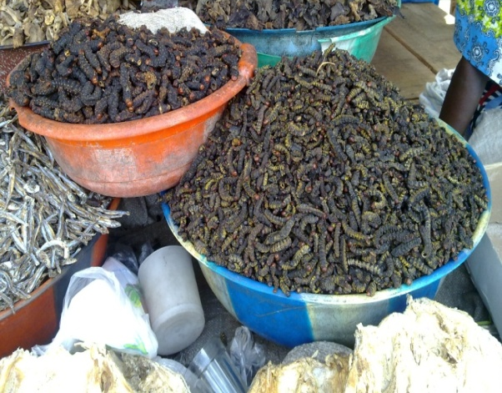
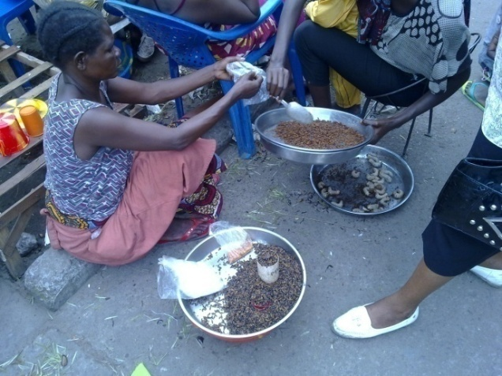
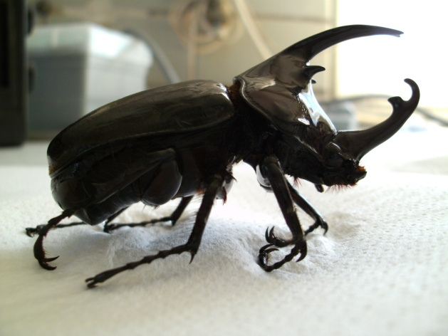
Merci pour votre attention !
Bon appétit …

